Slide 1
Indeks jurnal, jurnal pemangsa, akses terbuka, sitasi, kuartil
Sparisoma Viridi¹, Muhammad Haris Mahyuddin²
¹Nuclear Physics and Biophysics, ²Advanced Functional Material, Research Division
¹⁻²Institut Teknologi Bandung, Bandung 40132, Indonesia
20220915-vC | https://doi.org/10.5281/zenodo.7082129

Slide 2
Kerangka
Indeks jurnal 3
Jurnal pemangsa 12
Daftar Beall 22
Akses terbuka 26
Identifikasi jurnal akses terbuka meragukan 33
Sitasi 43
Menilai ilmuan 53
Kuartil 61
Diskusi dan tugas 72

Slide 3
Indeks jurnal

Slide 4
Jurnal indeks
Disebut juga sebagai indeks bibliografi atau basis data bibliografi.
Merupakan daftar jurnal yang disusun menurut dispilin bidang ilmu, subyek, wilayah, atau faktor-faktor lainnya.
Dapat digunakan dalam mencari informasi untuk suatu studi dan pada suatu topik tertentu.
Catherine Zettel Nalen, “What Is a Journal Index, and Why is Indexation Important?”, AJE Scholar, Research Square Company, 2022, url https://www.aje.com/arc/what-is-a-journal-index-and-why-is-indexation-important/ [20220915].

Slide 5
Telah diulas
Artikel jurnal-junal yang terindeks umumnya telah diulas untuk memastikan terpenuhinya beberapa kriteria tertentu.
Beberapa kriteria yang dimaksud, dapat meliputi - etika dan kebijakan pengulasan sejawat, - penilaian untuk artikel yang dikirimkan - transparansi dewan penyunting, - hal-hal lainnya.

Slide 6
Pembuat indeks jurnal
Organisasi publik Contoh: PubMed (US National Library of Medicine) – pengindeks terbesar untuk publikasi dalam bidang biomedik.
Perusahaan analitik Contoh: Web of Science (Clarivate Analytics) – meliputi sub-indeks: SCIE, SSCI, AHCI, ESCI.
Penerbit Contoh: Scopus (Elsevier) – semua bidang terutama science dan teknologi.

Slide 7
Standar penerbitan dasar jurnal terindeks
ISSN (International Serial Number) yang unik untuk setiap jurnal dan mengindikasikan bahwa terbitan dilakukan teratur.
Terdapat jadwal penerbitan yang tetap.
DOI (Digital Object Identifiers) berupa kode huruf/angka yang unik untuk setiap obyek digital dan bersifat tetap.
Terdapat hak cipta yang melindungi karya yang diterbitkan.
Informasi lain seperti tiadanya konflik, pernyataan persetu-juan etis, kebijakan dewan pengulasan, dan lain-lain.

Slide 8
Mengapa penting jurnal berindeks
Lebih terjamin kualitasnya.
Lebih mudah dicari oleh pembaca.
Mencegah pembaca menerbitkan karya di jurnal pemangsa.
Menjadi syarat bagi beberapa institusi untuk peneliti mendapatkan dukungan dana penelitian.

Slide 9
Jurnal akses terbuka dan pengindeksan
Kelebihan akses terbuka (open access): Visibilitas tinggi (setiap orang dapat membacanya tanpa perlu belangganan) dan waktu publikasi yang cepat (umumnya lebih cepat dibandingkan dengan jurnal berformat tradisonal).
Jurnal akses terbuka sering kali digunakan jurnal pemangsa untuk menjebak pengguna baru atau yang tidak curiga.
Beberapa ciri (walapun telah terindeks): Tidak diulas sejawat (dan pasti terbit setelah membayar), kebijakan penerbitan yang dapat dipertanyakan, dan lain-lain.

Slide 10
Contoh Layanan pengindeks (besar) jurnal
Science Citation Index Expanded (SCIE) Master Journal List
Scopus
Engineering Index
Web of Science (now published by Clarivate Analytics, formerly by ISI and Thomson Reuters)
Chinese Academy of Sciences (CAS)
Qualis Humanities and Social Sciences
Arts & Humanities Citation Index (AHCI) Master Journal List
Social Sciences Citation Index (SSCI) Master Journal List

Slide 11
Badan pengindeks (versi lain)
Google Scholar
Scopus
PubMed
EBSCO
EMBASE
DOAJ
ISI Indexing
SCIE
SCIMAGOJR
OAJI
IJIFACTOR
Index Copernicus
Open J Gate
Ulrich’s International Periodical Directory
BASE
-, “Journal Indexing 2: Types & Tips”, Computer Sciences, Communication and Information Technology, 29 Feb 2020, url https://cscitconf.cikd.ca/journal-indexing-2-types-tips/ [20220915].

Slide 12
Jurnal pemangsa

Slide 13
Jurnal pemangsa
Predatory journal (en), journal pemangsa (id).
Memanfaatkan penulis dalam menerbitkan karya dengan meminta bayaran tanpa menyediakan layanan pengulasan-sejawat dan penyuntingan.
Berasal dari penerbit yang tidak mengikuti standar yang layak dalam menerbitkan jurnal ilmiah, dan umumnya menawarkan alternatif cepat untuk menerbitkan suatu manuskrip.
Laurissa Gann, “What is a Predatory Journal?”, Ask the Research Medical Library, UT MD Anderson Cancer Center, 10 Jul 2021,
url https://mdanderson.libanswers.com/faq/206446 [20220915].

Slide 14
Jurnal pemangsa (lanj.)
Kontras dengan jurnal akademis berkualitas tinggi yang butuh waktu lebih lama untuk terbit karena mengikuti proses pengulasan sejawat dan penyuntingan yang layak.

Slide 15
Karakteristik umum jurnal pemangsa
Mengaku sebagai publikasi akses terbuka terulaskan sejawat, tetapi tidak menyediakan pengulasan sejawat yang mencu-kupi sebagaimana dijanjikan.
Mengiklankan suatu Journal Impact Facktor atau metrik lain di situs webnya, yang keliru atau tidak dapat diverifikasi.
Kadang mencantumkan timeline publikasi yang tidak realistik.
Menerbitkan artikel dengan APC dibayarkan penulis, walau kualitas artikel rendah.
Susan A. Elmore, Eleanor H. Weston, “Predatory Journals: What They Are and How to Avoid Them”, Toxicologic Pathology [Toxicol Pathol], vol 48, no 4, p 607-610, Jun 2020, url https://doi.org/10.1177/0192623320920209.

Slide 16
Karakteristik .. jurnal pemangsa (lanj.)
Menerbitkan artikel dengan banyak kesalahan gramatikal, mengindikasikan tidak ada atau hanya sedikit penyuntingan.
Dewan penyunting mencantumkan orang-orang yang tidak ada, tidak kredibel atau terkait dengan topik jurnal, afiliasi yang tidak dapat diverifikasi, atau orang-orang / ahli yang ada tapi tidak sadar mereka dicantumkan namanya.
Meniru nama atau situs web jurnal lain yang terlegitimasi.
Secara agresif menawarkan layanannya melalui email.

Slide 17
Karakteristik .. jurnal pemangsa (lanj.)
Alamat kantor dan kontak berbeda negara.
Email penawaran mengandung kesalahan gramatik.
Kurang transparan mengenai proses diterimanya artikel atau APC, sehingga tidak tahu biayanya sampai artikel diterima.
Penulis diminta pengalihan hak cipta di awa, sebelum diulas sejawat, sehingga sulit mengalihkannya ke penerbit lain.

Slide 18
Karakteristik .. jurnal pemangsa (lanj.)
Menerbitkan artikel sebelum persetujuan penerbitan ditanda-tangani dan menolak menariknya bila penulis membatalkan pengiriman artikelnya.
Menghapus artikel atau keseluruhan jurnal dari web tanpa peringatan atau informasi pada para penulis.

Slide 19
Tanpa definisi, tanpa pertahanan
Jurnal pemangsa merupakan ancaman global.
Artikel diterima dan diterbitkan dengan biaya publikasi tanpa pemeriksaan kualitas seperti plagiarisme atau persetujuan etik.
Korbannya tidak hanya pembaca naif, tetapi juga para peneliti.
Agnes Grudniewicz, David Moher, Kelly D. Cobey, Gregory L. Bryson, Samantha Cukier, Kristiann Allen, Clare Ardern, Lesley Balcom, Tiago Barros, Monica Berger, Jairo Buitrago Ciro, Lucia Cugusi, Michael R. Donaldson, Matthias Egger, Ian D. Graham, Matt Hodgkinson, Karim M. Khan, Mahlubi Mabizela, Andrea Manca, Katrin Milzow, Johann Mouton, Marvelous Muchenje, Tom Olijhoek, Alexander Ommaya, Bhushan Patwardhan, Deborah Poff, Laurie Proulx, Marc Rodger, Anna Severin, Michaela Strinzel, Mauro Sylos-Labini, Robyn Tamblyn, Marthie van Niekerk, Jelte M. Wicherts, Manoj M. Lalu, “Predatory journals: no definition, no defence”, Nature [Nature], vol 576, no, p210-12, 12 Dec 2019,
url https://www.nature.com/articles/d41586-019-03759-y [20220915].

Slide 20
Perkembangan permasalahan
Belum terdapat definisi yang disepakati bersama.
Konsesus saat ini (2019):
Predatory journals and publishers are entities that prioritize self-interest at the expense of scholarship and are characterized by false or misleading information, deviation from best editorial and publication practices, a lack of transparency, and/or the use of aggressive and indiscriminate solicitation practices.
Setidaknya terdapat 90 daftar cek untuk bantu indentifikasi.
Ada daftar jurnal berkualitas / pemangsa yang tak-konsisten.

Slide 21
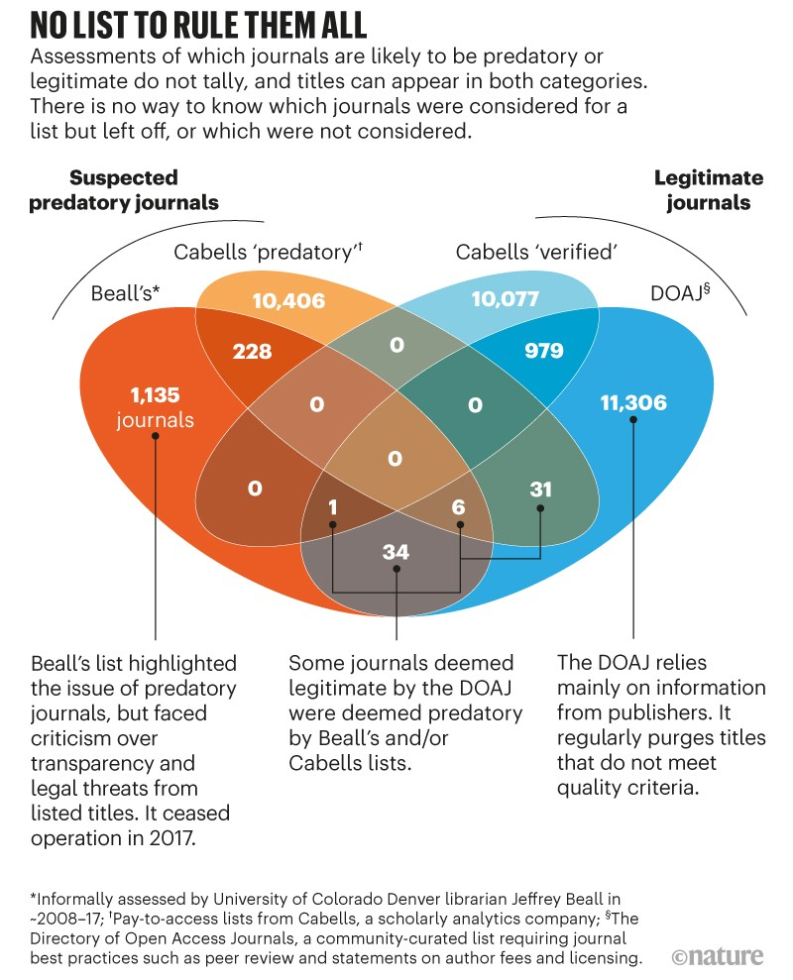

Slide 22
Daftar Beall

Slide 23
Upaya penerbit jurnal pemangsa
Terdapat daftar penerbit dan jurnal pemangsa.
Penerbit berupaya dan bersiasat agar dapat tidak lagi tercantum dalam daftar Beall.
Penulis kadang pula menjadi pembela penerbit jurnal pemangsa.
Daftar-hitam dan daftar-putih walaupun memudahkan penilaian kualitas peneliti, tetapi bagai pisau bermata dua untuk institusi.
Jeffrey Beall, “What I learned from predatory publishers”, Biochemia Medica [Biochem Med], vol 27, no 2, p 273-278, Jun 2017, url https://doi.org/10.11613/BM.2017.029.

Slide 24
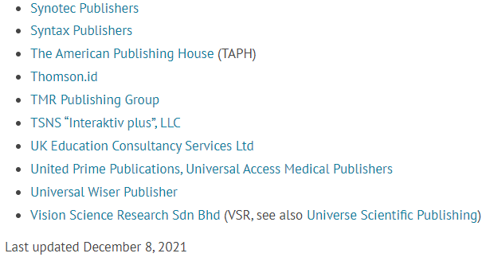
Penerbit akses-terbuka berpotensial
anonymous, “Potential predatory scholarly open‑access publishers”, Beall’s List of Potential Predatory Journals and Publisher, 8 Dec 2021,
url https://beallslist.net/ [20220915].

Slide 25
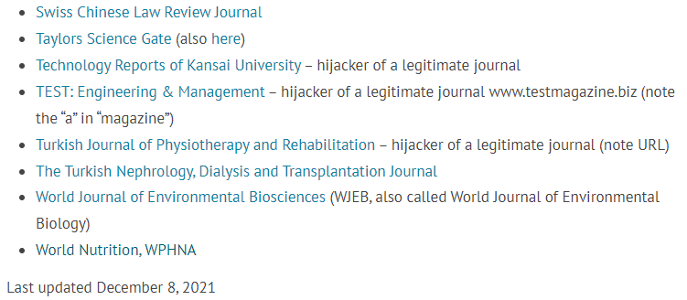
Jurnal akses-terbuka potensial
anonymous, “Potential predatory scholarly open-access journals”, Beall’s List of Potential Predatory Journals and Publisher, 8 Dec 2021,
url https://beallslist.net/standalone-journals/ [20220915].

Slide 26
Akses terbuka

Slide 27
Open Access (OA) #1
Suatu proses yang membuat artikel akademik yang telah terbit menjadi tersedia secara bebas dan permanen secara daring sehingga setiap orang, di mana saja dapat membaca dan memanfaatkannya untuk melakukan penelitian lebih lanjut.
-, “Potential predatory scholarly open-access journals”, Taylor & Francis Group, Informa UK Limited, 2022,
url https://authorservices.taylorandfrancis.com/publishing-open-access/open-access-publishing-definitions/# [20220915].

Slide 28
Open Access (OA) #2
Akses bebas pada informasi dan penggunaan tak-terbatas sumber daya elektronik bagi setiap orang, di mana semua jenis konten digital dapat dibuat berakses terbuka, mulai dari teks sampai piranti lunak, suara, video, dan multi-media.
-, “What is Open Access?”, UNESCO Open Access Publications,
url https://en.unesco.org/open-access/what-open-access [20220915].

Slide 29
Open Access (OA) #3
Mengacu pada informasi digital yang tersedia secara daring dan bebas, di mana akses terbuka literatur ilmiah tidak dikenai biaya dan sering hanya mempersyaratkan hak cipta dan lisensi yang tak terlalu membatasi, bila dibandingkan dengan karya yang diterbitkan secara tradisional, baik bagi pengguna (pembaca) maupun penulis.
-, “Open Access Publishing : What is Open Access?”, Cornell University Library, 3 Jun 2022,
url https://guides.library.cornell.edu/openaccess [20220915].

Slide 30
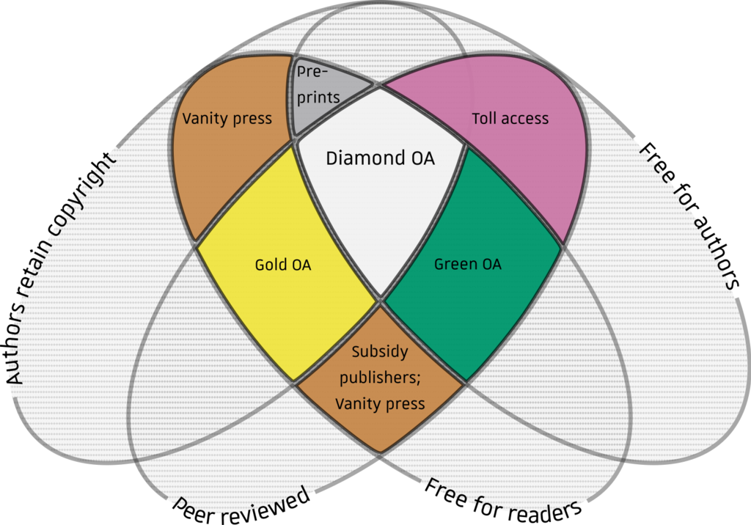
Sistem penamaan (dengan) warna
Terdapat jenis-jenis akses terbuka yang dideskripsikan de- ngan suatu sistem warna.
Wikipedia contributors, “Open access”, Wikipedia, The Free Encyclopedia, 14 September 2022, 12:23 UTC, url https://en.wikipedia.org/w/index.php?oldid=1110247122 [20220915].

Slide 31
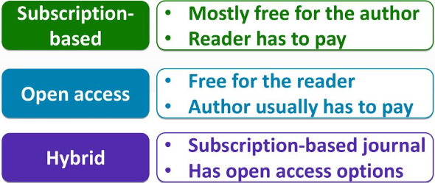
Model publikasi
Tervor Lane, Kate Harris, “Author Success Workshop: Effectively Communicating Your Research”, edanz, 2018, slide 92, url https://slideplayer.com/slide/14164691/ [20220915].

Slide 32
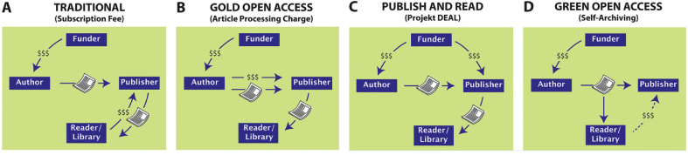
Biaya publikasi dan berlanggan
Gyorgy Baffy, Michele M. Burns, Beatrice Hoffmann, Subha Ramani, Sunil Sabharwal, Jonathan F. Borus, Susan Pories, Stuart F. Quan, Julie R. Ingelfinger, “Scientific Authors in a Changing World of Scholarly Communication”, The American Journal of Medicine [Am J Med], vol 133, no 1, p26-31, Jan 2020, url https://doi.org/10.1016/j.amjmed.2019.07.028.

Slide 33
Identifikasi jurnal akses terbuka meragukan

Slide 34
Delapan indikator penerbit meragukan
Terdapat setidaknya delapan indikator untuk suatu penerbit yang meragukan.
Indikator-indikator ini dapat dibuat menjadi suatu daftar periksa (checklist) dan digunakan saat akan mengirimkan karya ilmiah pada suatu jurnal yang penerbitnya meragukan.
Chrissy Prater, “8 Ways to Identify a Questionable Open Access Journal”, AJE Scholar, Research Square Company, 2022, url https://www.aje.com/arc/8-ways-identify-questionable-open-access-journal/ [20220915].

Slide 35
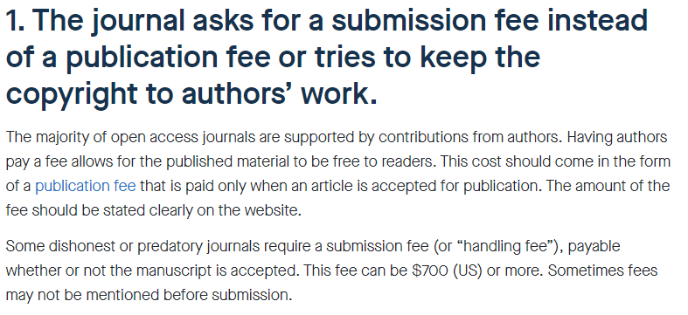
Indikator 1

Slide 36
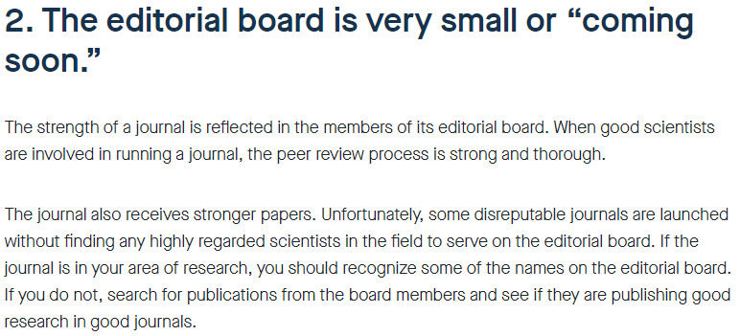
Indikator 2

Slide 37
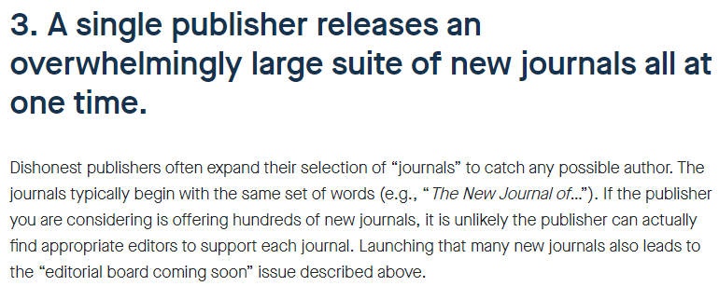
Indikator 3

Slide 38
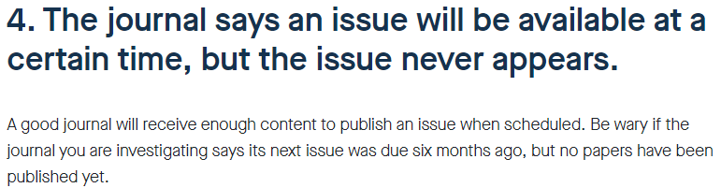
Indikator 4

Slide 39
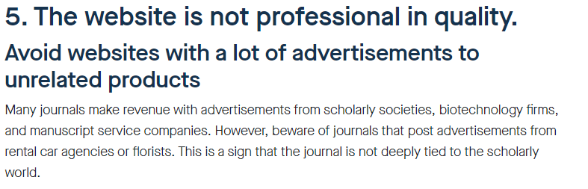
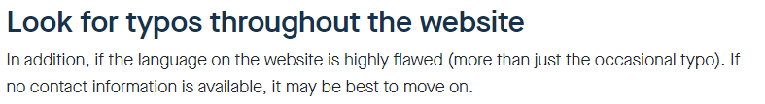
Indikator 5

Slide 40
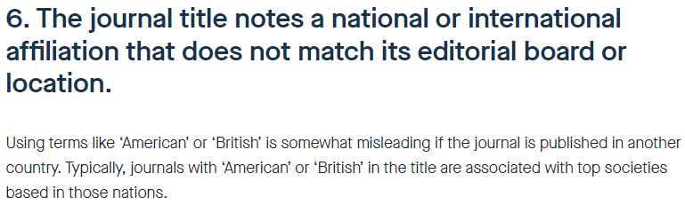
Indikator 6

Slide 41
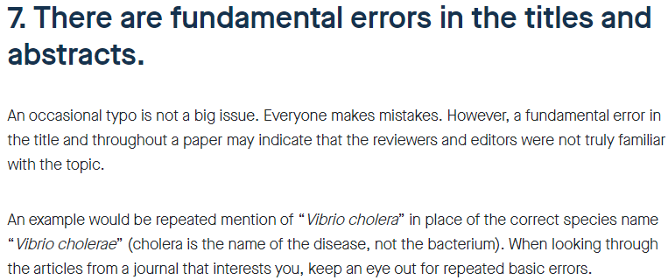
Indikator 7

Slide 42
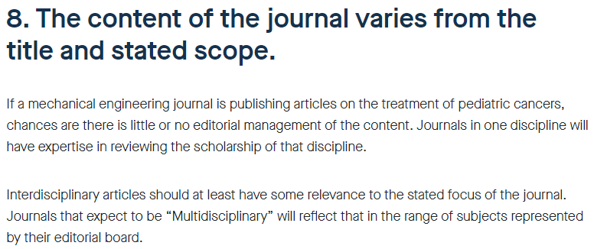
Indikator 8

Slide 43
Sitasi

Slide 44
Sitasi dan gaya sitasi
Sitasi adalah suatu cara memberikan penghargaan kepada para individu atas karya kreatif dan intelektual mereka yang digunakan untuk mendukung penelitian.
Dengan demikian dapat pula digunakan untuk menemukan sumber-sumber tertentu dan memerangi plagiarisme.
Gaya sitasi menyajikan informasi yang diperlukan dan bagaimana informasi tersebut disampaikan secara berurutan, serta tanda baca dan format lainnya.
-, “Citation Styles: APA, MLA, Chicago, Turabian, IEEE”, Library System, University of Pittsburgh, 7 Oct 2021, url https://pitt.libguides.com/citationhelp [20220915].

Slide 45
Sitasi dan gaya sitasi (lanj.)
Gaya sitas | Bidang
APA (American Psychological Association) | Education, Psychology, Sciences
MLA (Modern Language Association) | Humanities
Chicago / Turabian | Business, History, and the Fine Arts
IEEE (Institute for Electrical and Electronics Engineers)

Slide 46
Jenis sumber dan elemen-elemennya
Terdapat banyak jenis sumber literatur seperti: buku, artikel jurnal, buku dalam koleksi tersunting, situs web, referensi sekunder, material arsip, karya seni, basis data perusahaan, makalah konferensi, film, laporan pemerintah atau organisasi, gamba, dokumen legal dan parlemen, teks literari, peta, laporan riset pasar, artikel koran, paten, komunikasi personal, program radio, teks suci, media sosial, bahan pengajaran (tertulis di papan tulis), standar teknik, tesis, video YouTube.
Admin, “Citing references: Guidance on citing references for students at the University of Reading”, University of Reading, 14 Sep 2022, url https://libguides.reading.ac.uk/citing-references/citationexamples [20220915].

Slide 47
Elemen untuk buku
Authors or Editors
Year of publication (in round brackets)
Title (in italics)
Edition (if applicable)
Place published
Publisher
Series and volume number (if applicable)

Slide 48
Elemen untuk jurnal
Authors
Year of publication (in round brackets)
Article title (in single quotation marks)
Journal title (in italics, capitalise the first letter of each word except linking words)
Volume number
Issue number (if present, in round brackets)

Slide 49
Elemen untuk jurnal (lanj.)
Page numbers or article reference number (Include the page numbers of the whole article when writing your full citation, not just the pages you have referred to)
DOI or web link for online-only articles

Slide 50
Elemen untuk bab dalam koleksi tersunting
Chapter author(s)
Year of publication (in round brackets)
Chapter title in single quotation marks
'in' followed by book author(s)/editor(s)
Book title (in italics)
Place published
Publisher's name
Chapter pagination

Slide 51
Elemen untuk situs web
Author (person or company that created the webpage)
Year of publication or last update (in round brackets). Scroll to the bottom of the page but if there is no date put (no date)
Page title (in italics)
Available at: URL (Accessed: date)

Slide 52
Elemen untuk makalah konferensi
Author of paper
Year of publication (in round brackets)
Title of paper (in single quotation marks)
Title of conference proceedings: subtitle (in italics)
Location and date of conference
Place of publication: Publisher
Page references for the paper

Slide 53
Menilai ilmuan

Slide 54
Mengevaluasi unjuk kerja ilmuan
Bagaimana mengidentifikasi parameter kunci-unjuk kerja bagi para ilmuan aktif masih menjadi suatu permasalahan problematik.
Penilaian dan membandingkan para peneliti yang bekerja pada bidang tertentu menjadi suatu kebutuhan karena adanya kompetisi dalam sumber yang sama dan terbatas, promosi, penghargaan, atau fellowship akademisi.
M. Jagadesh Kumar, “Evaluating Scientists: Citations, Impact Factor, h-Index, Online Page Hits and What Else?”, Editorial, IETE Technical Review [IETE Tech Rev], vol 26, no 3, p 165-168, May 2009, url https://doi.org/10.4103/0256-4602.50699.

Slide 55
Jumlah sitasi per karya (citation count)
Informasi ini telah tersedia dari berbagai sumber seperti Web of Science, Google Scholar, dan Scopus.
Secara umum dipercaya bahwa suatu karya penting dan ber-arti dalam suatu bidang bila karya tersebut banyak disitasi, dengan sitasi-diri tidak diperhitungkan dalam hal ini.
Tetapi hal ini kurang tepat bila: (i) bidang ilmu terlalu dalam sehingga lebih sedikit sitasi, (ii) publikasi dilakukan dalam bahasa selain bahasa Inggris, atau umumnya dilakukan dalam buku atau bab buku (yang kurang tertangkap alat sitasi).

Slide 56
Impact factor
Merupakan metrik atau ukuran untuk suatu jurnal.
Berbicara seberapa kerap makalah yang diterbitkan dalam suatu journal disitasi dalam literatur ilmiah.
Amat bergengsi secara umum untuk menerbitkan makalah di jurnal Nature atau Science. Bagi yang berurusan dengan elektronika dan komunikasi bermimpi untuk terbit di jurnal-jurnal IEEE.

Slide 57
Impact factor (lanj.)
Terdapat keterbatasan IF sebagai suatu ukuran kualitas suatu jurnal, dan kualitas riset ilmuan yang mempublikasikan karyanya pada suatu jurnal dengan IF tinggi.
Banyak orang yang membaca dan menggunakan hasil temuan dalam suatu makalah tetap tidak merujuknya (praktisi).
Jadi IF hanya mengukur kemanfaatan dengan menghitung yang membaca dan merujuknya dalam makalah yang diterbit-kan, dan mengabaikan para praktisi yang juga mendapatkan banyak manfaat dari makalah tempat temuan dilaporkan.

Slide 58
h-index
Metrik lain yang digunakan untuk mengukur impak luaran seorang ilmuan dalam bidang tertentu dengan menghitung jumlah ‘h’ publikasi seseorang yang memiliki sitasi setidaknya ‘h’ buah.
Ukuran ini bertujuan untuk mengidentifikasi para peneliti dengan lebih banyak makalah dan impak relevan meliputi suatu rentang waktu.

Slide 59
h-index bermanfaat untuk
Membandingkan para peneliti yang lama karirnya mirip.
Membandingkan sesama peneliti dalam bidang , subyek, departemen serupa, atau menerbitkan karyanya dalam kategori jurnal yang sama .
Memperoleh potret terfokus unjuk kerja seorang peneliti.
-, “Calculate Your Academic Footprint: Your H-Index”, Library, University of Waterloo, 8 Sep 2022, url https://subjectguides.uwaterloo.ca/calculate-academic-footprint/YourHIndex [20220915].

Slide 60
h-index tidak bermanfaat untuk
Membandingkan peneliti dari bidang, disiplin, atau subyek berbeda.
Menilai bidang, departemen, subyek yang luarannya umum-nya berupa buku atau prosiding konferensi, sebagaimana karya-karya tersebut tidak dengan baik direpresentasikan oleh basis data yang menyediakan h-index.

Slide 61
Kuartil

Slide 62
Scimago Journal Rank
SJR merupakan ukuran prestise suatu jurnal ilmiah.
Nilai SJR dihitung menggunakan analisis jaringan sitasi yang diterima suatu jurnal.
Metodologi yang digunakan memperhitungkan jumlah sitasi dan juga sumbernya, nilai lebih tinggi diberikan untuk sitasi dari jurnal berprestise tinggi.
Nilai prestise bergantung pada bidang, kualitas, dan reputasi jurnal sumber tempat jurnal pensitasi diterbitkan.
-, “Using Research Indicators”, James Cook University, Australia, 9 Mar 2022, url https://libguides.jcu.edu.au/research-indicators/snip-and-sjr [20220915].

Slide 63
IF vs SJR
Baik IF mapun SJR merupakan dua pengukuran umum kualitas peringkat jurnal.
Terdapat perbedaan antar keduanya.
-, “Impact Factors and Other Metrics”, The Libraries, UT Health, San Antonio, 4 May 2022, url https://libguides.uthscsa.edu/c.php?g=818511&p=6022728 [20220915].

Slide 64
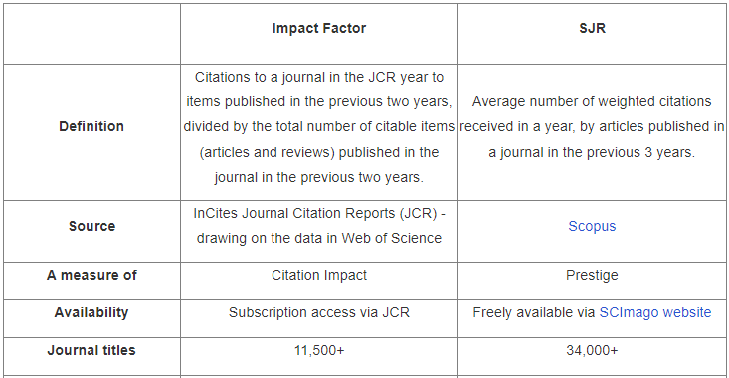

Slide 65
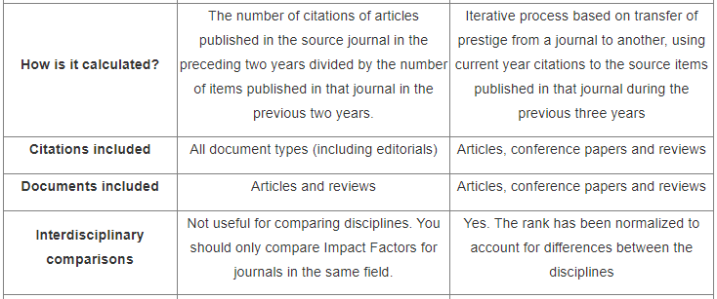

Slide 66
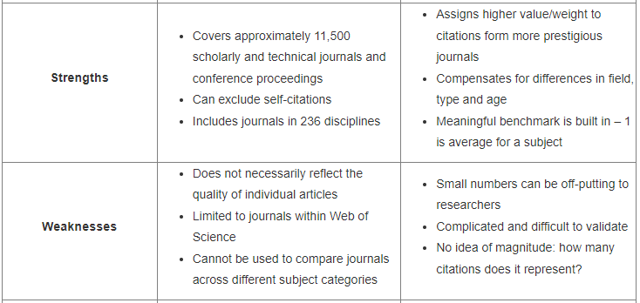

Slide 67
Kuartil
Terdapat empat kuartil peringkat jurnal dari tertinggi ke terendah berdasarkan impact factor atau impact index: Q1, Q2, Q3, dan Q4.
Q1 terisi oleh 25% jurnal-jurnal tertinggi dalam daftar.
Q2 terisi oleh jurnal-jurnal dalam kelompok 25 - 50%.
Q3 terisi oleh jurnal-jurnal dalam kelompok 50 - 75%.
Q4 terisi oleh jurnal-jurnal dalam kelompok 75 - 100%.
-, “Publications Impact Indexes”, Library, Mondragon Unibersitatea, url https://www.mondragon.edu/en/web/biblioteka/publications-impact-indexes [20220915].

Slide 68
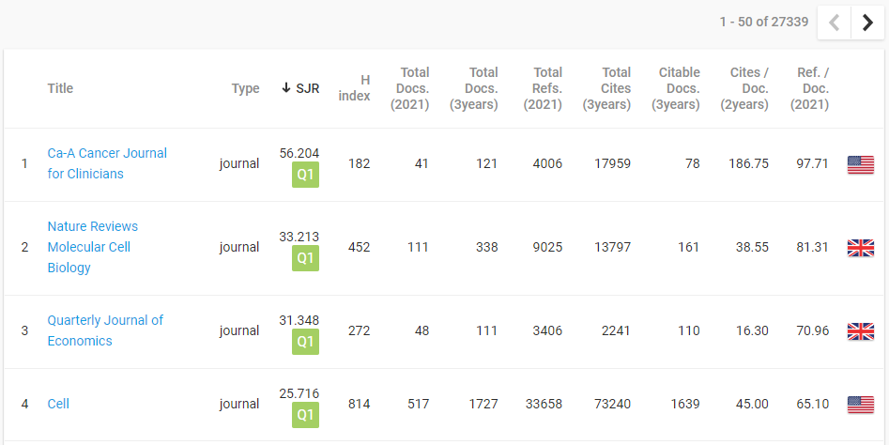

Slide 69
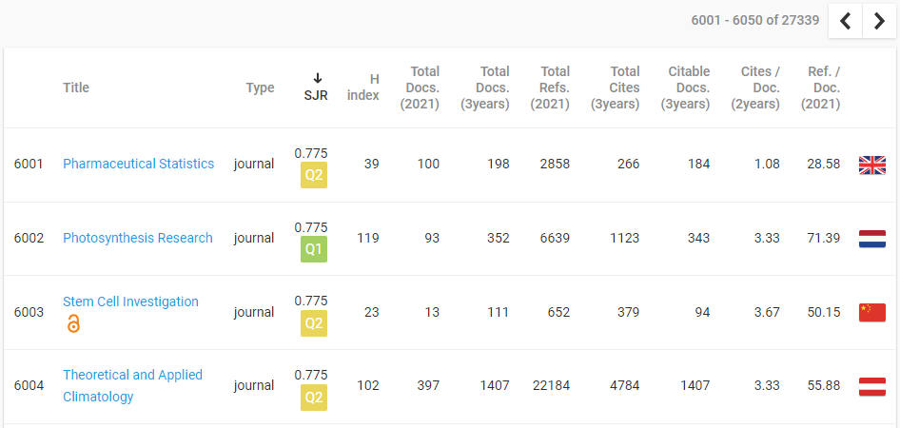

Slide 70
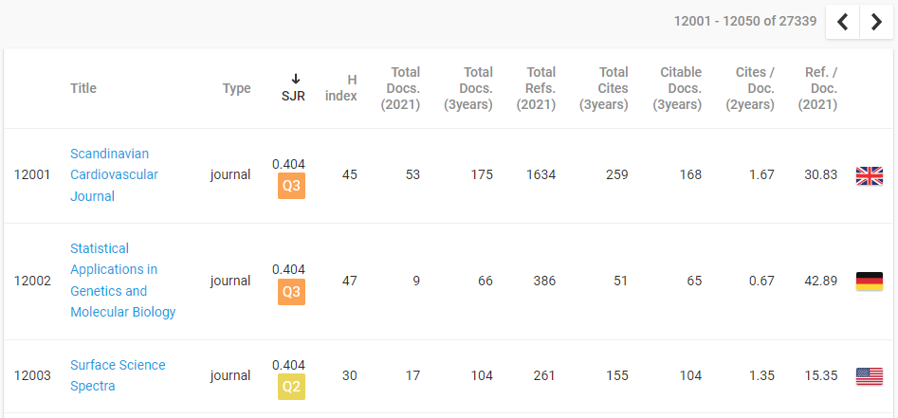

Slide 71
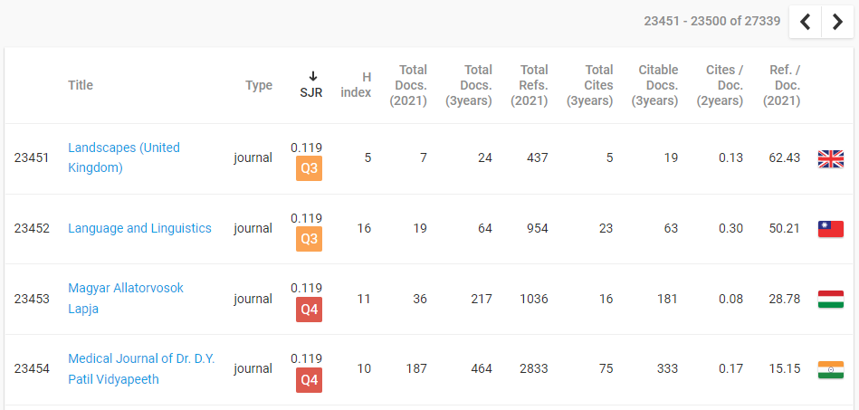

Slide 72
Diskusi dan tugas

Slide 73
Diskusi
Silakan berdiskusi ☺.

Slide 74
Kriteria tugas
Kategori | Materi | Mninmum jumlah soal
1 | Indeks jurnal | 2
2 | Jurnal dan penerbit pemangsa | 2
3 | Jurnal akses terbuka | 2
4 | Sitasi, jenis sumber, elemen informasi, gaya sitasi | 2
5 | Metrik penulis, jurnal, dan penerbit | 2

Slide 75
Terima kasih
-, “.. url https://../ [20220908].

